Slide 1
مشروع النقل الذكى
دكتور المادة: د/ محمد عبد الفتاح
الطالب : احمد هشام بلال عبد السلام
الطالب :اسلام مجدي محمود إبراهيم

Slide 2
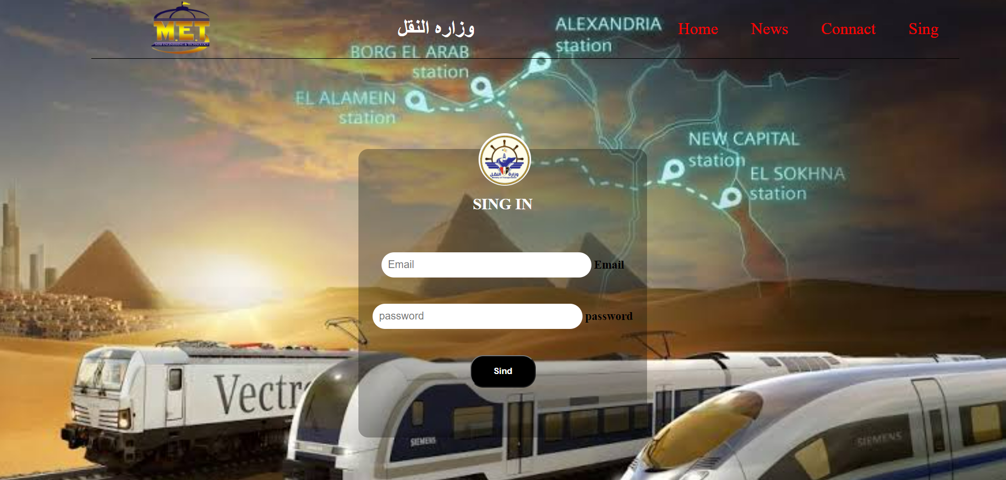
شرح اكواد مشروع النقل الذكي صفحه تسجيل دخول لى وزاره النقل

Slide 3
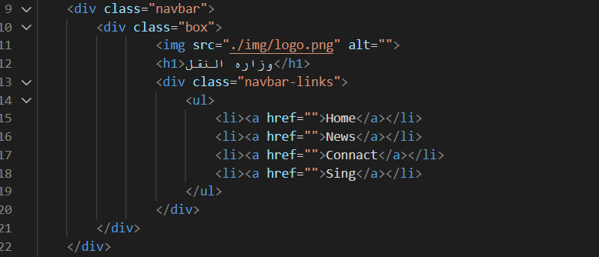

Slide 4
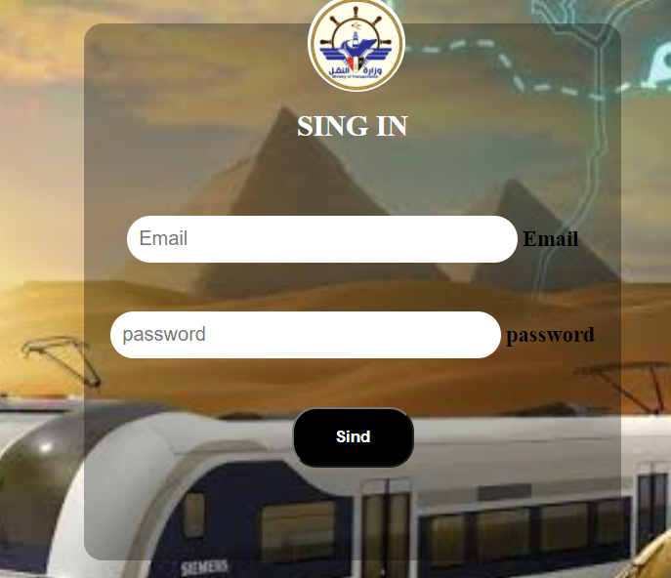
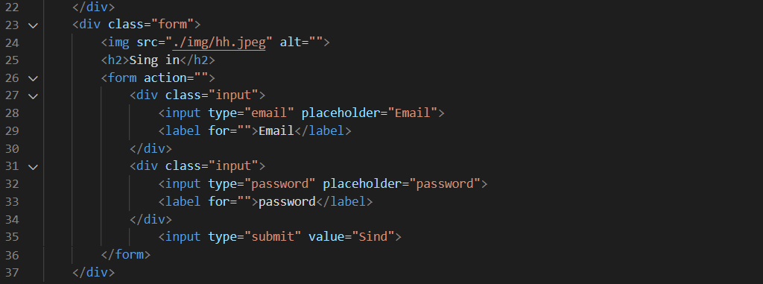

Slide 6

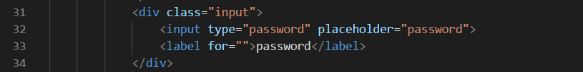

Slide 7


